Slide 1
Algoritmusok és Adatszerkezetek I.
Bináris keresőfa implementációk
2020. október
7. hét – 6. videó
S07E06

Slide 2
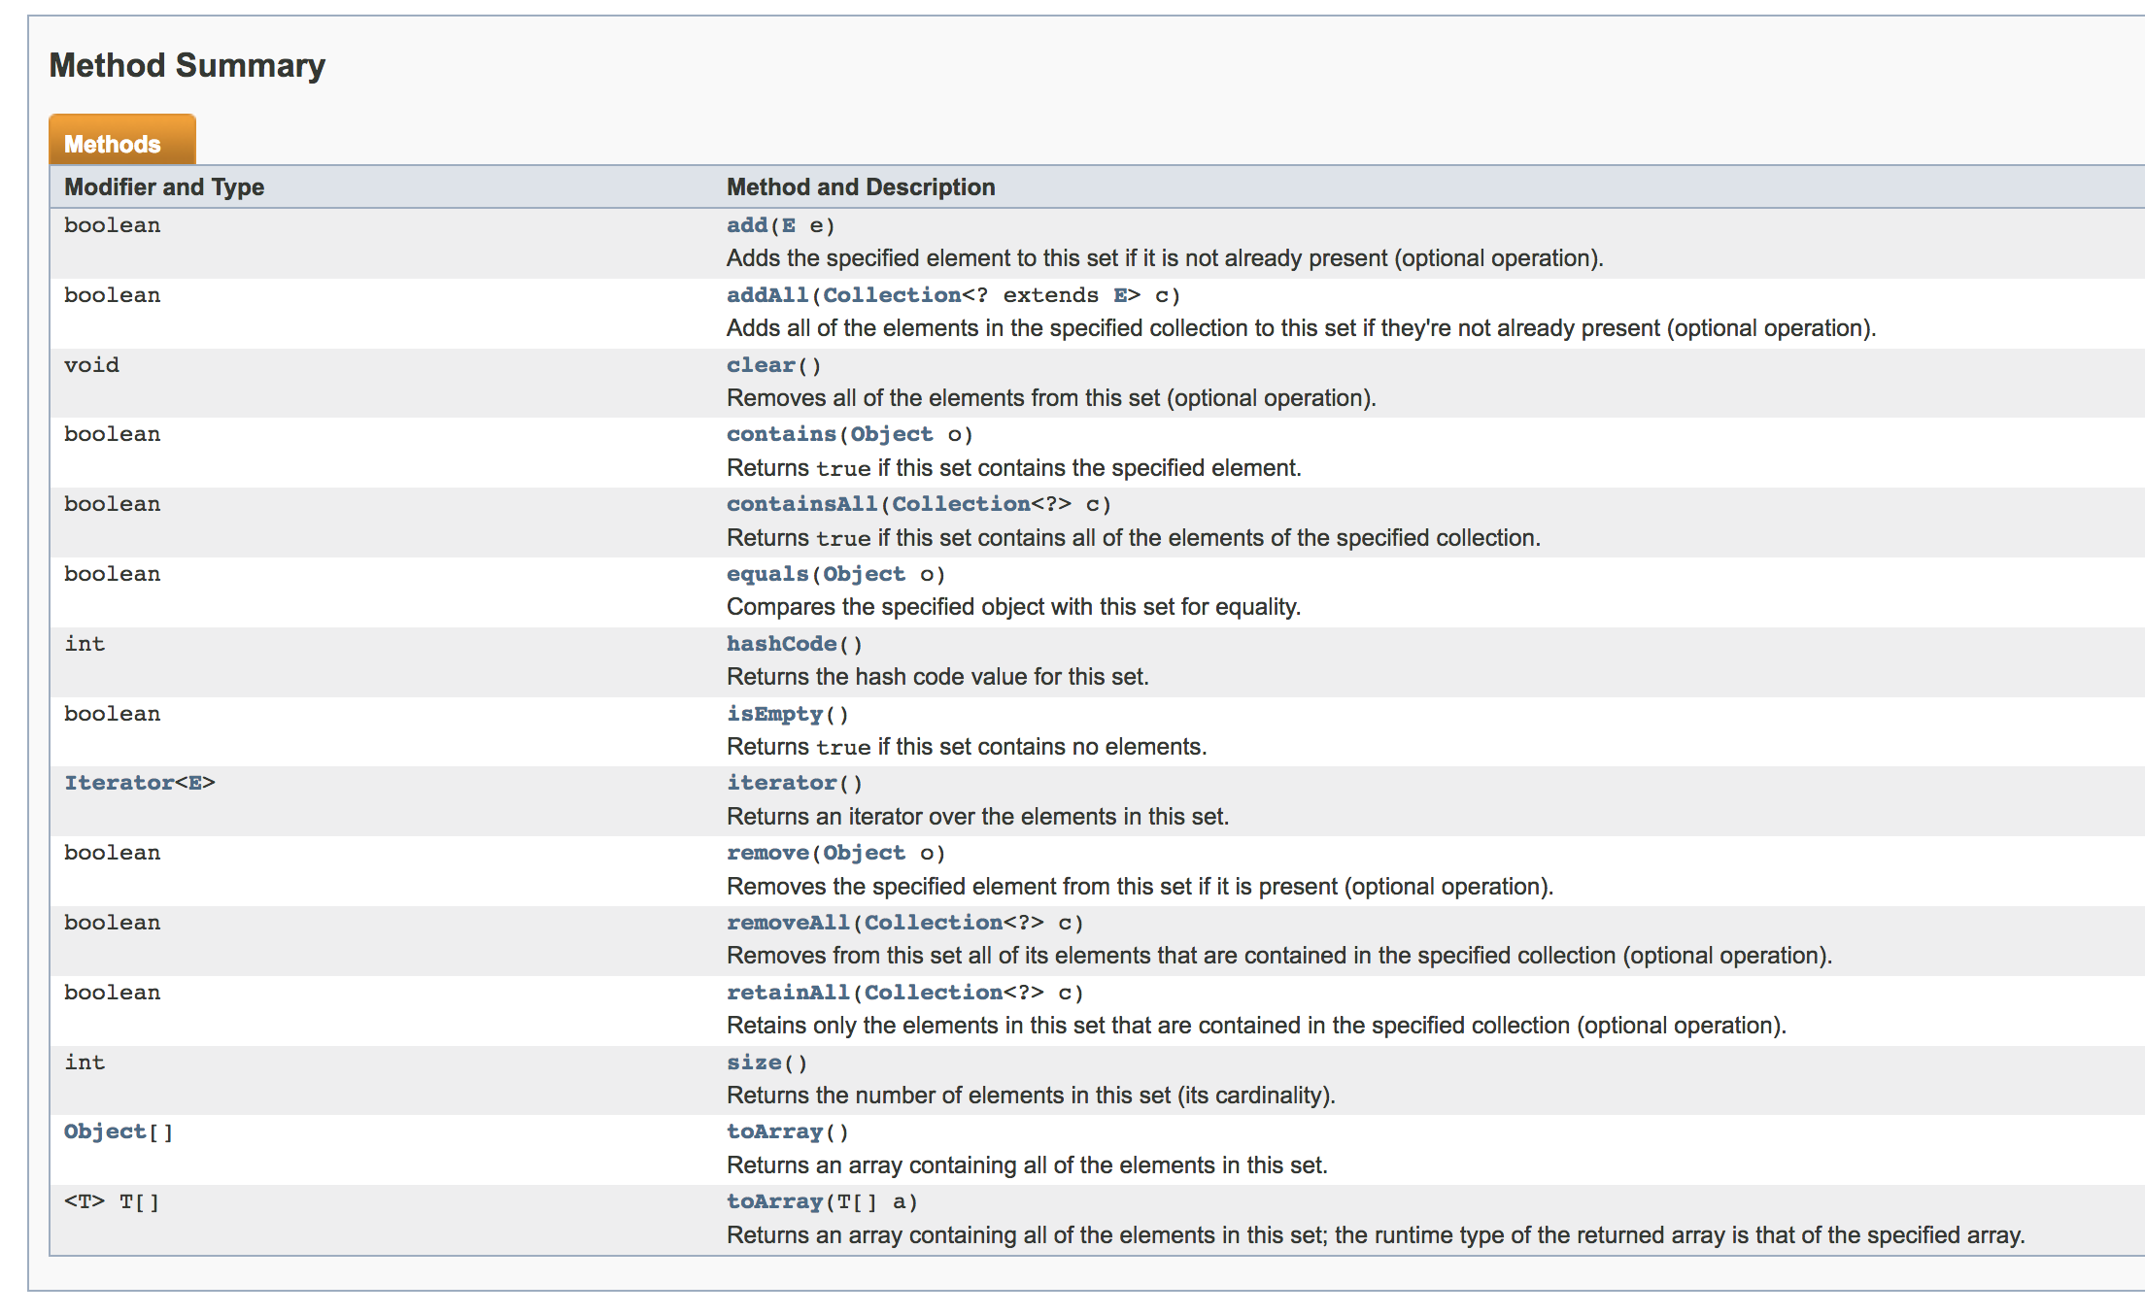
Keresőfa Javában

Slide 3
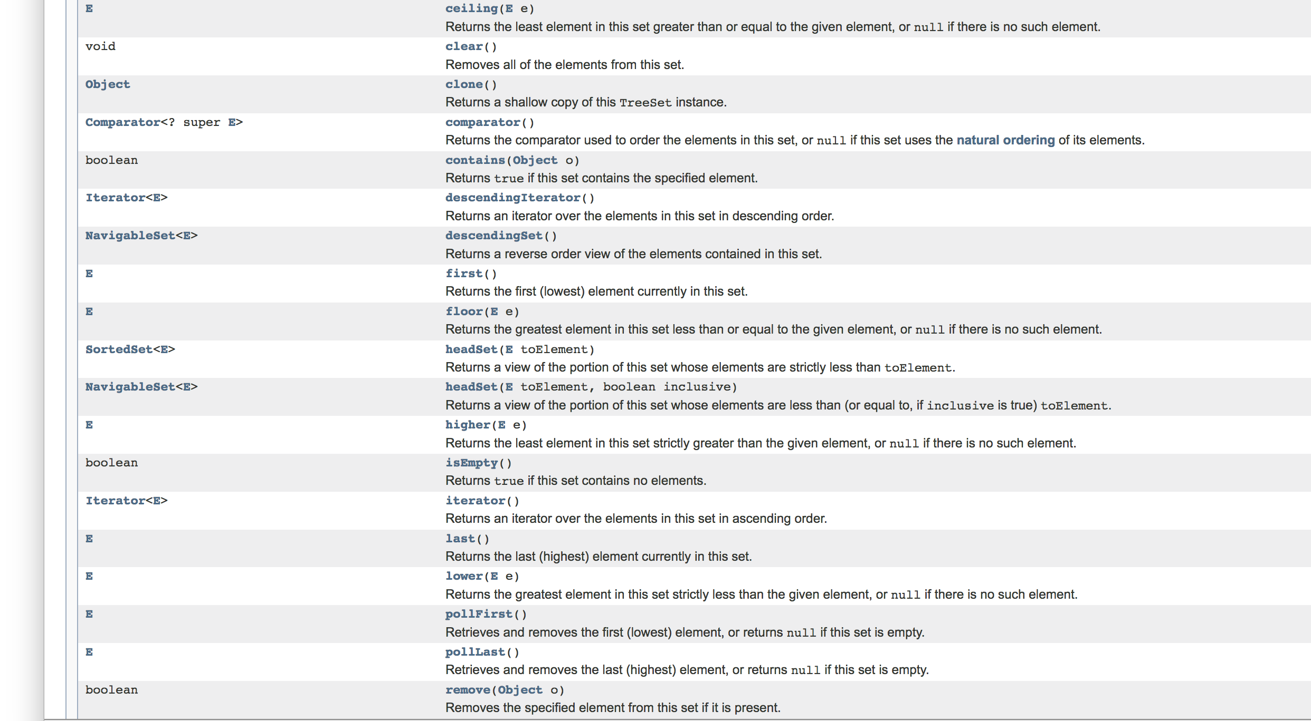
Java TreeSet

Slide 4
Keresőfák
Implementációk általában piros-fekete fát valósítanak meg:
C++ std::set
C# TreeSet
Scala collection.immutable.TreeSet

